Slide 1




DATA STORYTELLING
ACONTECIMENTOS, SAZONALIDADES E TENDÊNCIAS
ARTUR LOMBARDI
HENRIQUE VIEIRA DA SILVA
LUAN PASCOAL DO BEM SILVA
MARIANA SEIKO FUKUOKA

Slide 2
QUAL A NOSSA MISSÃO?

Slide 3
QUAL A NOSSA MISSÃO?
DAR SENTIDO AOS DADOS

Slide 4
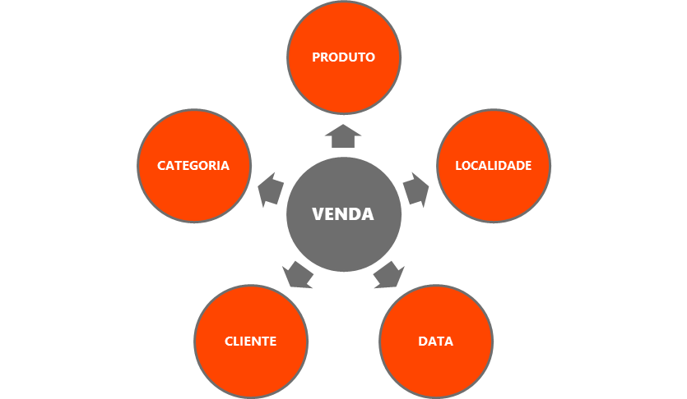
.csv
.csv
.csv
.csv
.csv
.csv
.csv
.csv
.csv

Slide 5
O QUE CRIAMOS?

Slide 6
O QUE CRIAMOS?
A SOLUÇÃO

Slide 7
GOLD
LANDING ZONE
BRONZE
SILVER

Slide 8
DADOS BRUTOS
DADOS PADRONIZADOS
DADOS LIMPOS
DADOS AGRUPADOS E PRONTOS PARA CONSUMO
GOLD
LANDING ZONE
BRONZE
SILVER

Slide 9



QUALIDADE
PLANEJAMENTO
GOVERNANÇA

Slide 10
QUAIS OS RESULTADOS?

Slide 11
QUAIS OS RESULTADOS?
DADOS VALIOSOS

Slide 12
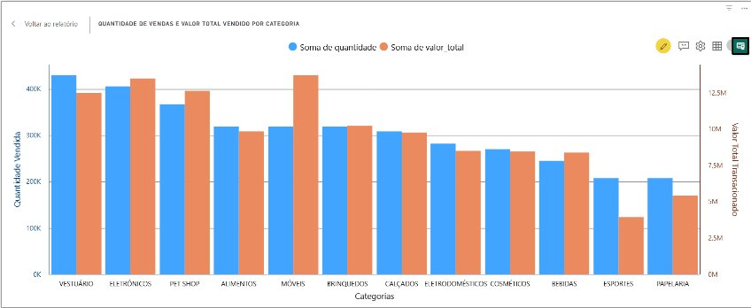
CATEGORIA MAIS VENDIDA x LUCRATIVA
Do período entre 2022-2025, alguns fatos relevantes puderam ser notados sobre as categorias de produtos:
A quantidade de vendas é similar entre todas as categorias
Móveis é a categoria mais lucrativa
Vestuário é a categoria mais vendida

Slide 13
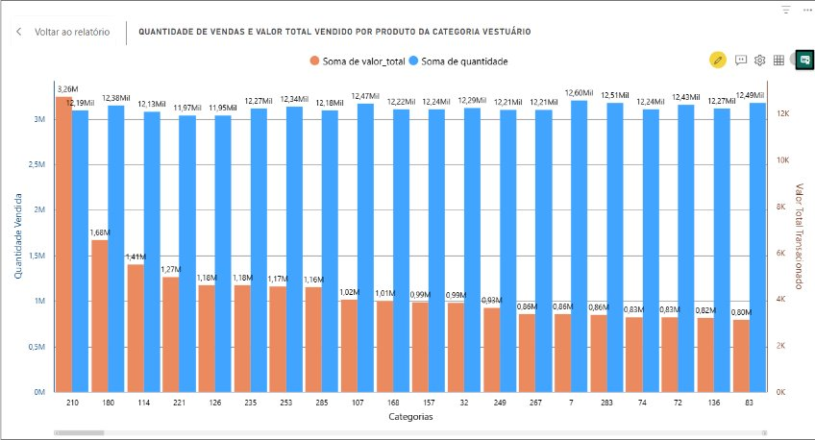
PRODUTO CHAVE DA CATEGORIA VESTUÁRIO
Dentre os produtos da categoria vestuário, pudemos observar um fato interessante:
O produto 210 apresentou um valor total vendido muito acima da média
Em comparação com o segundo maior valor total vendido, o produto 210 obteve quase o dobro do valor

Slide 14
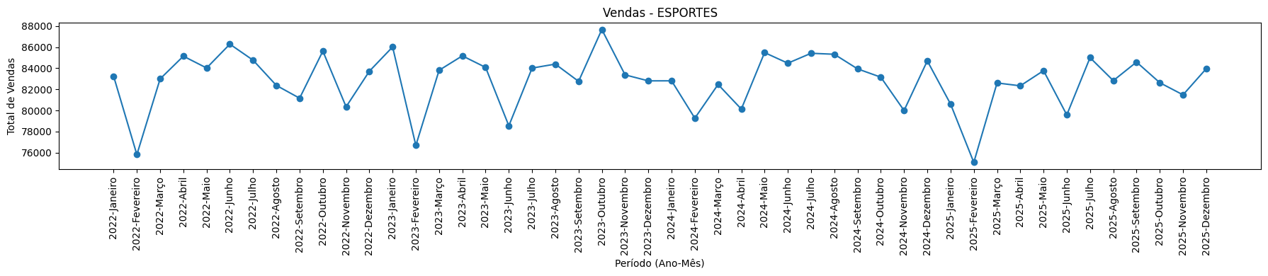
ACONTECIMENTOS NO ESPORTE
Observando as vendas dos produtos da categoria esporte, pôde-se observar uma alta não comum em Outubro de 2023. Dentre os principais possíveis fatores estão:
Mudança do nome da Supercopa do Brasil para Supercopa Rei, em homenagem ao Pelé
Acontecimento dos Jogos Pan-Americanos, com performance recorde dos brasileiros
Acontecimento das eliminatórias para a Copa de 2026
Levando em consideração estes fatores, sugere-se que a empresa invista na produção de produtos de esporte anterior a eventos esportivos de alta popularidade, como os Jogos Pan-Americanos, a Copa do Mundo e as Olimpíadas.

Slide 15
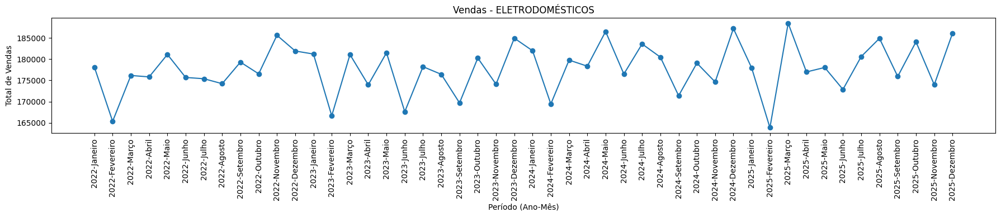
ELETRODOMÉSTICOS E CALOR
Observando as vendas dos produtos da categoria eletrodomésticos, pôde-se observar uma alta não comum em Março de 2025, causada pelo aumento de vendas de ar-condicionado
Março de 2025 foi o segundo março mais quente da história globalmente
Um dos cinco meses mais quentes da história do estado de São Paulo
Levando em consideração estes fatores, sugere-se que a empresa invista na produção de ar-condicionados quando as previsões climáticas de médio prazo indicarem ondas fortes de calor.

Slide 16
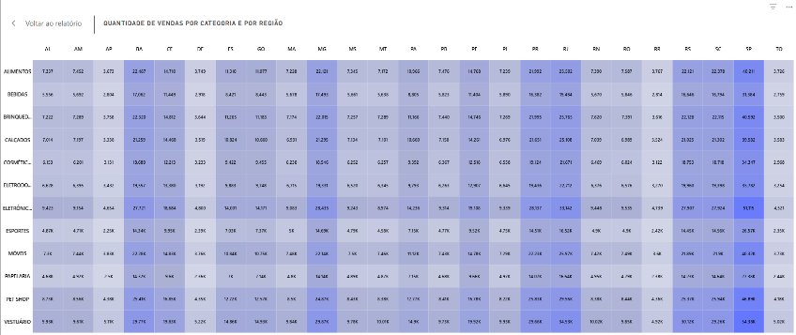
O LOCAL DO MERCADO CONSUMIDOR
Observando a quantidade de produtos vendidos em cada estado do país, foi possível perceber uma presença significa de consumidores paulistanos.
Considerando este fato, aconselha-se que a empresa expanda seu sistema logístico no estado de São Paulo, se necessário, e concentre possíveis eventos especiais nesse estado.

Slide 17
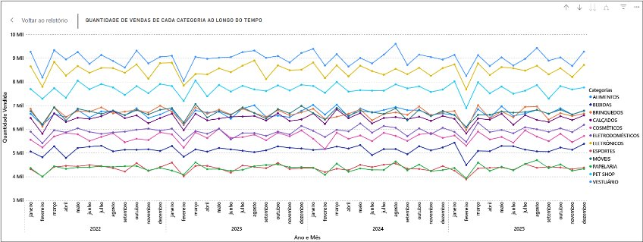
SAZONALIDADES GERAIS
Observando a quantidade de vendas durante o ano, podem-se destacar algumas sazonalidades:
Alta de vendas no final do ano, em decorrência da Black Friday, Natal e Ano Novo
Queda de vendas em Fevereiro, em decorrência da alta de final de ano e da necessidade de limpeza de estoque

Slide 18
OBRIGADO!
"Sem dados você é apenas mais uma pessoa com uma opinião" - W. Edwards Deming

